Slide 1
Dispositif minimum d’urgence en santé sexuelle et reproductive (DMU-SSR)
Module 9:
La chaine d’approvisionnement et sa gestion pour la mise en place du DMU-SSR
Mars 2022
Présentateur: Dr. Jonathan B Ndzi (MD)
Spécialiste Humanitaire

Slide 2
Le plan de présentation
Les objectifs du module
Les objectifs d’apprentissage
Introduction
Le programme logistique
Informations essentielles pour la gestion de la chaine d’approvisionnement.
Les étapes de la chaine d’approvisionnement
La coordination de chaine d’approvisionnement
Le plaidoyer pour une chaine d’approvisionnement efficace.
Les messages clés.

Slide 3
Objectifs du module – Maintenir une chaine d’approvisionnement fonctionnelle et efficace
Présenter les processus d’approvisionnement humanitaires, efficaces en matière de SSR et les parties prenantes clés/ essentiels.
Fournir des informations élémentaires concernant le lien entre les composantes de la chaîne d’approvisionnement humanitaire, du chiffrage à l’approvisionnement, ainsi que l’acheminement des produits jusqu’au dernière kilomètre.
Formuler des recommandations pour faciliter le retour au système d’approvisionnement préexistant et/ou de faciliter un système renforcé afin d’appuyer la pérennisation et l’expansion des services du DMU-SSR vers la programmation en SSR complète.
Identifier les rôles et responsabilités clés du personnel le long de la chaine, notamment les pratiques en termes de gestion, pour renforcer et assurer le maintien des chaînes d’approvisionnement humanitaire.

Slide 4
Objectifs d’apprentissage
Reconnaitre la nécessité d’avoir une vision commune entre les parties prenantes pour le bon fonctionnement d’une chaine d’approvisionnement.
Comprendre les principes de la gestion logistique.
Reconnaitre les informations essentiels pour faire fonctionner la chaine d’approvisionnement, en situation humanitaire.
Identifier les défis de la chaine d’approvisionnement ainsi suggérer les solutions à long terme (défis de coordination, d’intégration des programmes d’achats etc.)
Énoncer les étapes de la chaine d’approvisionnement.
Reconnaitre les éléments de plaidoyer pour un chaine d’approvisionnement efficace.
Comprendre les éléments d’une coordination et ses liens.
Messages clés.

Slide 5
Introduction

Slide 6
La chaine d’approvisionnement - définition
Le processus qui englobe un ensemble de tâches ou opérations de production qui s'enchaînent depuis l’acheminement en matières premières, leur transport et leur transformation, jusqu'à la livraison du bien au dernière kilomètre ou du service au client final.
La chaine d'approvisionnement résume le flux de biens et de services requis pour livrer des produits de consommation.
La gestion de la chaine d'approvisionnement consiste à rationaliser ce flux vital et à créer un système sans faille qui maximise les profits.

Slide 7
La chaine d’approvisionnement -1
La chaine d’approvisionnement est une composante cruciale pour fournir les produits de qualité et pallier à la rupture des stocks.
La rupture des stocks des produits médicaux sont courantes et de fois persistantes dans nombreux situations humanitaires dans le tiers monde.
Impossible de mettre en œuvre les interventions DMU-SSR sans fournitures, médicaments et équipements adéquats et de qualité.
Un maillon faible dans ladite chaine, c’est tout le processus qui pourrait en pâtir. Insister sur le fait que l’interruption à n’importe quel point de la chaine d’approvisionnement entraverait la disponibilité des produits et équipements aux points de prestations des services médicaux.

Slide 8
La chaine d’approvisionnement - 2
Les maillons de la chaine sont constitués de différents intervenants amenés à collaborer entre eux, qui sont clients et fournisseurs les uns des autres.
Les différents intervenants sont les fabricants, les acheteurs, les expéditeurs, les distributeurs, les agents d’entrepôt, les gestionnaires d’installations et les prestataires des services.
Une chaine d’approvisionnement efficace fonctionne lorsque les acteurs collaborèrent pour prendre des décisions sur le transport des produits, y compris la qualité à transporter, le moment et la manière de le faire.

Slide 9
La chaine d’approvisionnement -3
Une chaîne d’approvisionnement solide, flexible et résiliente est une composante cruciale de la prestation de service de santé sexuelle et reproductive (SSR).
Le succès ou l’échec d’une action humanitaire peut reposer sur la gestion efficace de la chaîne d’approvisionnement.
Important d’assurer une bonne coordination entre les personnes clés en matière de SSR et les équipes en charge de l’approvisionnement et de la logistique, quelques soient leurs titres/ grade ou rôles spécifiques.
Notes:
Pour assurer une bonne coordination, clairement définir les rôles et les responsabilités des responsables a tous les niveau de la chaine.
Appuyer une bonne coordination entre les différentes autorités gouvernementales et les équipes logistiques des divers partenaires nationales et internationales.
Il faut un niveau élevé de la communication.

Slide 10
La vision des parties prenantes
L’approvisionnement régulier en médicaments essentiels de qualité/ équipements et à des coûts accessibles pour toute la population.
Intégrer l’approvisionnement , y compris la distribution des produits de santé dans le programme SSR.
Eviter les programmes verticaux d’approvisionnement (par crainte de perdre leurs prérogatives et le contrôle de leurs ressources).
Soutien politique: consulter le gouvernement pour tout achat. Les règlements et les procédures du gouvernement ont une influence sur tous les éléments de la chaine logistique.
Appui à la communication (entretenir des liens de communication ouverts avec tous les intervenants afin de garantir le partage des informations pertinentes au sein de la chaine d’approvisionnement)
Appui au plaidoyer- mieux d’avoir la même source de ravitaillement comme le gouvernement ou une source certifiée. (garantir l’accès universel à des médicaments de qualité)

Slide 11
L’enjeu essentiel de la gestion de la chaine
Les matières à commander
Les matières à produire
Les quantités à produire
Les quantités à livrer
Les quantités à stocker.

Slide 12
Gestion de la chaine d’approvisionnement les principes
Préparer et répondre aux besoins en SSR de la population touchée, notamment les sous-groupes marginalisés, en distribuant des fournitures de SSR dès que possible après le début de la crise.
Définir précisément chaque activité et obtenir une allocation exacte en ressources (humaines, matérielles et financières).
Synchroniser les différents maillons de la chaîne afin d’améliorer la fluidité des opérations.
Assurer la mise à disposition de produits de qualité (ne pas acheter la contrebande).
Limiter les gaspillages

Slide 13
Principes de gestion (2)
Prévenir les ruptures de stocks.
Approvisionner local pour appuyer les économies locales autant que possible, le cas échéant.
Renforcer les capacités locales pour qu’elles puissent maintenir une chaîne d’approvisionnement solide, durable au fil du temps.
Passer de la dépendance vis-à-vis des Kits de santé reproductive du Groupe interorganisations (alias kits UNFPA) au soutien d’un système d’approvisionnement plus durable, tourné vers la consommation à tous les niveaux.

Slide 14
La chronologie de la crise et les interventions d’approvisionnent

Slide 15
Etape de préparation aux urgences -les interventions
Entreprendre la gestion des risques
Élaborer des listes de contrôle de l’état de préparation
S’engager dans les mécanismes de coordination internationale
Développer les relations avec les fournisseurs
Créer des documents relatifs aux exigences d’importation spécifiques au pays
Élaborer une liste de « produits vitaux ».
Se familiariser avec les modèles de kits de santé existants

Slide 16
La phase aigue des urgences -les interventions
Effectuer une évaluation des besoins
Sélectionner les fournisseurs de produits pharmaceutiques
Coordonner les efforts de réponse
Gérer les risques de sécurité pour le personnel
Utiliser les capacités du secteur privé
Prévoir des conditions de livraison difficiles
Assurer une gestion responsable des déchets
Établir une visibilité de base sur l’inventaire et les transactions

Slide 17
La phase chronique de la crise les interventions
Passer de l’utilisation de kits ou paquetages standardisés à des articles individuels (afin de limiter les gaspillages)
Faire passer les achats à des sources d’approvisionnement locales
Gérer les sources d’approvisionnement sur le long terme

Slide 18
La phase post crise- les interventions
Les projets de reconstruction des infrastructures peuvent se poursuivre.
Renforcer le suivi évaluation pour éviter le gaspillages et le pillage des produits;
Le gouvernement et d’autres partenaires continueront de soutenir le système de santé et améliorer continuellement les performances.
Poursuivre le renforcement des capacités du personnel
Etablir les relations avec les fournisseurs
Mettre à jour les listes de médicaments essentiels et vitaux,
Intégrer la surveillance et la gestion des risques dans leurs activités courantes de gestion de la chaîne d’approvisionnement en matière de santé.
Travailler avec les communautés pour identifier les lacunes ainsi que les leçons apprises afin d’améliorer notre programmation et performance.

Slide 19
Informations essentielles

Slide 20
La commande des produits en urgence pour la mise en œuvre du DMU-SSR
Déterminer/ obtenir les fournitures de SSR dans le pays (ministère de la santé).
Repérer les possibles endroits d’achats des fournitures SSR en international:
En s’appuyant sur le Ministère de la Santé;
A travers l’UNFPA;
Auprès des dépôts régionaux des partenaires, par exemple le Programme Alimentaire Mondial (PAM)).

Slide 21
Les Informations et données essentielles - 1
A. Pour la commande des produits médicaux et d’autres fournitures:
les populations touchées par les urgences.
la géographie et la démographie de la zone desservie – guidera la planification de la chaîne d’approvisionnement.
les anciens niveaux d’approvisionnement des formations sanitaires.
le stock actuel et la conservation au sein des établissements de santé.
les spécificités des produits – pour calculer le poids et le volume des produits requis, notamment ceux qui nécessitent le stockage au froid. Le frais de transport en fret est basé sur le poids et volume. A communiquer par l’équipe technique.
les accords de partenariat entres partenaires pour pouvoir accéder aux fournitures SR des autres.
les règlementations gouvernementales relatives à l’importation telles que- les exonérations sur les importations humanitaires, les dédouanements rapides, les procédures d’importation pharmaceutique, les obligations en matière de transport local et les directives relatives à la gestion des déchets médicaux (ou l’absence de telles directives) etc.
Notes:
AuestionM Quelles sont les options de transport national des produits pharmaceutiques dans votre pays?

Slide 22
Les Informations et données essentielles - 2
les options de transport -identifier les options et les partenaires pour le transport et le stockage national, du point d’entrée à la destination finale des fournitures, exploiter les accords de partenariat préexistants.
les conditions de stockage- la qualité du magasin, les endroits improvisés, disponibilité de réfrigérateurs, du pétrole, appareil de électricité solaire etc.
les capacités du personnel - à tous les points de la chaîne d’approvisionnement pour mener à bien les fonctions requises.
les processus de gestion des déchets - Veiller à identifier les réglementations existantes sur la gestion des déchets médicaux, si vous ne l’avez pas encore fait.
la coordination des parties prenantes - avec le pôle de santé et les agences partenaires (y compris ceux qui ne sont pas directement impliqués dans le pôle) pour assurer la régularité des stocks.
Le mécanisme de Suivi: identifier et instaurer des outils et modèles préexistants de gestion des inventaires.

Slide 23
Étapes pratiques de la chaîne d’approvisionnement
Pilier 1: obtenir les produits nécessaires
Prévision et chiffrage.
Sourçage- le processus permettant de déterminer à quelle marque/quel fabricant il faut recourir pour chaque produit;
Approvisionnement: le processus d’achat d’un produit, notamment en passant des commandes et en les payant.
Pilier 2: transport des produits au dernier kilomètre.
Entrée dans le pays (par avion/ bateau/ train etc.)
Passage par la douane.
conservation, stockage à tous les niveaux.
Transport (acheminement).
Dernier tronçon de la distribution
Gestion des déchets .

Slide 24
Étapes pratiques de la chaîne d’approvisionnement
Pilier 3: suivi de la distribution et consommation des produits.
Outils d’inventaire et de traçage
Évaluation et responsabilisation (redevabilité)

Slide 25
La sélection des produits – liste et critère
Le contexte humanitaire et épidémiologique - les différentes maladies et les problèmes de santé les plus courants.
La disponibilité des produits- le délai de livraison.
Le cout – prix d’achat / frais de l’approvisionnement

Slide 26
Critères de quantification des produits
Les données démographiques – caractéristiques et tendances de la population touchée et la population hôte;
Les données épidémiologiques – maladies/ problèmes de santé;
La source d’approvisionnement- locale/ internationale;
Données sur les services – nombre d’actes fournis, problèmes de santé traites durant une certaine période.
Les données sur la consommation- produits distribués sur le terrain/ les livraisons.

Slide 28
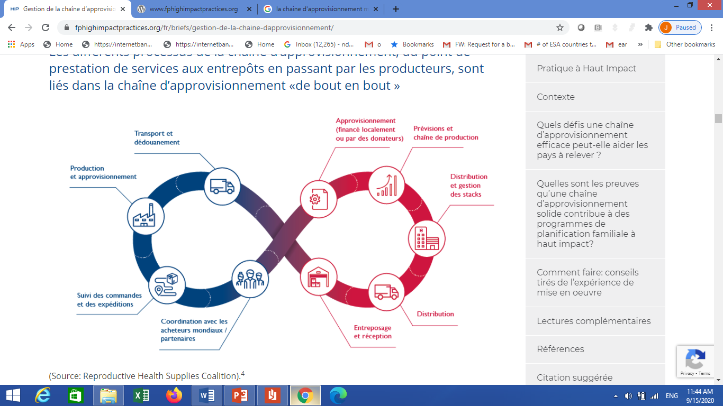

Slide 29
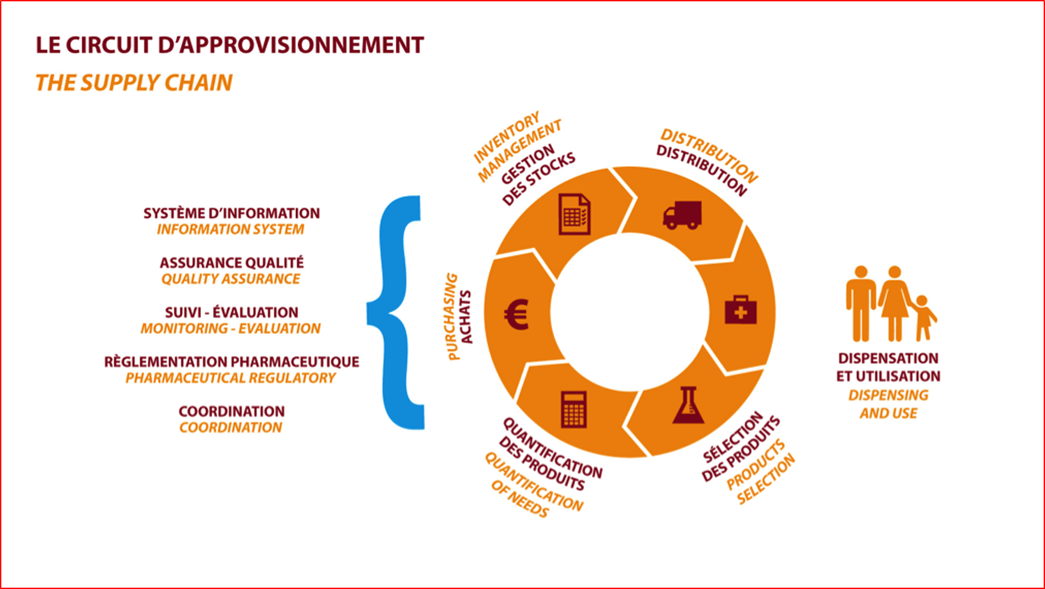

Slide 31
Les défis de la chaine d’approvisionnement - 1 Identifier les goulots d’étranglement et les solutions de la chaîne d’approvisionnement
Perturbation de l’approvisionnement: conséquences possibles de catastrophe naturelle ou problème chez les fournisseurs. Risque de perdre l’information préexistante si endommagée ou complètement détruite/ neutralisée ou produits non-livrés.
Collaboration entre les équipes en charge de la logistique, de la chaîne d’approvisionnement et le personnel technique.
L’accès aux données pré-crise et les évaluations rapides, les données secondaires pertinentes, l’analyse des chaînes d’approvisionnement existantes, les données historiques, les fournitures présentes etc.
L’existence ou non des relations et des accords préexistants, les plans de transport et d’autres systèmes pré-crise.
Nécessité de recenser les besoins multi-secteur rapides/initiaux (par le personnel technique), dès que possible.
Notes:
Le DMU ne nécessite pas une évaluation pour commencer la mise en œuvre, c’est aussi le cas pour les chaînes d’approvisionnement en appui de la mise en œuvre initiale du DMU-SSR.
Un premier recensement des besoins est essentiel pour identifier les capacités et les lacunes existantes dans les canaux de la chaîne d’approvisionnement et les produits de santé clés. Cela guidera l’élaboration d’un plan de transition vers des chaînes d’approvisionnement durables. Le secteur de la santé et d’autres conduiront des recensements des besoins initiaux dans les premières heures et lors des premiers jours d’une situation d’extrême urgence. Les agences travaillant sur les programmes de SSR doivent partager les données des évaluations entre et au sein des agences, de même qu’entre les pôles afin de guider le programme des chaînes d’approvisionnement.

Slide 32
Les défis de la chaine d’approvisionnement - 2 Identifier les goulots d’étranglement et les solutions de la chaîne d’approvisionnement
La disponibilité continue d’un large éventail de commodités essentiels et fournitures pour la prise en charge du DMU ainsi que les services complets.
la commande des produits efficaces et de qualité.
un long délai de livraison.
La péremption des produits durant la période de livraison ou peu après la réception.
Avoir un stock fiable des produits médicaux et fournitures.
L’emballage pour garantir la réception des produits en bon état.

Slide 33
Les défis de la chaine d’approvisionnement - 3 Identifier les goulots d’étranglement et les solutions de la chaîne d’approvisionnement
Le magasin de stockage inadéquat ou mal géré;
Le dispositif pour la chaine froid non fonctionnel;
Une mauvaise estimation du plan de distribution (inéquitable) des produits;
Rendre disponible des chaînes d’approvisionnement efficaces, assurant l’accès aux femmes et filles aux services de sante sexuelle et reproductive de qualité.

Slide 34
Coordonner et établir les liens
Une bonne coordination:
Interne au sein de l’équipe de logistique/ d’approvisionnement.
Externe avec les parties prenantes.
Les parties prenantes: les liens
Le secteur/ pôle de santé
Le secteur/ pôle de protection.
Le secteur/ pôle de logistique.
Le pôle de sante sur le terrain (les acteurs)
Les agences gouvernementales (le Ministère de la Santé, l’agence nationale de réglementation des médicaments, la douane nationale, etc.)
Transports locaux et les fournisseurs d’entrepôts
Fournisseurs de matériel médical (chercher équilibre entre coût et qualité)

Slide 35
Le plaidoyer en faveur des chaînes d’approvisionnement humanitaires pour la SSR.
Attirer l’attention sur l’importance des produits de SSR pour tenir les promesses humanitaires;
Satisfaire les obligations en termes de droits humains.
Inciter les décideurs à répondre aux besoins en allouant des ressources.

Slide 36
Le plaidoyer en faveur des chaînes d’approvisionnement
Les coordinateurs SSR, les responsables de programme de santé, et les agents des pôles de santé et protection:
Fournir des informations et la justification techniques, le cas échéant, lorsque les décideurs prétendent que des produits de SSR spécifiques, comme la contraception d’urgence ou la prise en charge clinique des produits liés au viol, ne sont pas nécessaires.

Slide 37
Passage aux services complets
Planifier, aussitôt possible, la transition de la dépendance à l’égard des Kits de SR préconditionnés à un approvisionnement plus durable et des mécanismes de commande.
Stock actuel: les niveaux d’inventaire et les dates de péremption des produits actuellement en stock dans les établissements de santé. Aussi, obtenir des informations sur les fournitures existantes.
Demande et consommation des produits: se baser sur l’estimation de la demande pré-crise de services et de produits de SSR/ les tendances actuelles de consommation.
Transport et lieu de stockage: Recensement de façon continue, les établissements et des lieux de stockage à tous les niveaux - du stockage central à la distribution finale.
Politiques gouvernementales, qualité des médicaments et les processus de régulation: obtenir des informations sur les processus réglementaires et la qualité des médicaments locaux.
Suivi, inventaire et mécanismes de compte rendu: comprendre et alimenter les mécanismes existants de suivi et de compte rendu, comme le SIGS et le SIGL utilisés pour suivre la consommation, l’inventaire, les fournitures et d’autres facteurs essentiels au maintien d’une chaîne d’approvisionnement parfaitement opérationnelle.
Notes:
Planifier immédiatement la transition de la dépendance à l’égard des Kits de SR préconditionnés à un approvisionnement plus durable et des mécanismes de commande qui reflètent les besoins réels et les tendances de consommation dans le contexte spécifique.
Planifier aussitôt possible la transition de la dépendance à l’égard des Kits de SR préconditionnés à un approvisionnement plus durable et des mécanismes de commande.
Stock actuel: les niveaux d’inventaire et les dates de péremption des produits actuellement en stock dans les établissements de santé. Aussi, obtenir des informations sur les fournitures existantes.
Demande et consommation des produits: se baser sur l’estimation de la demande pré-crise de services et de produits de SSR/ les tendances actuelles de consommation/ travailler avec les homologues nationaux pour avoir une estimation sur la base des statistiques de prestation de service et des données démographiques.
Transport et lieu de stockage: conduire un recensement continu des établissements et des lieux de stockage à tous les niveaux - du stockage central à la distribution finale.
Politiques gouvernementales, qualité des médicaments et les processus de régulation: obtenir des informations sur les processus réglementaires et la qualité des médicaments locaux.
Suivi, inventaire et mécanismes de compte rendu: comprendre et alimenter les mécanismes existants de suivi et de compte rendu, comme le SIGS et le SIGL utilisés pour suivre la consommation, l’inventaire, les fournitures et d’autres facteurs essentiels au maintien d’une chaîne d’approvisionnement parfaitement opérationnelle.

Slide 38
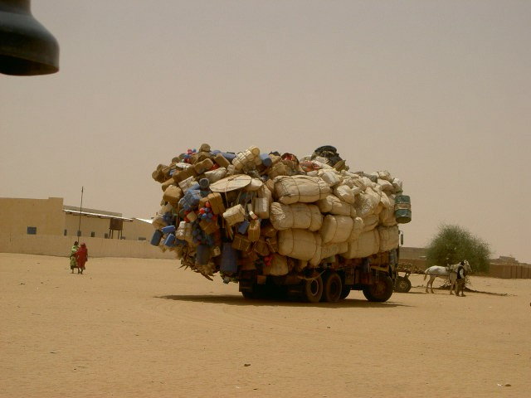

Slide 39
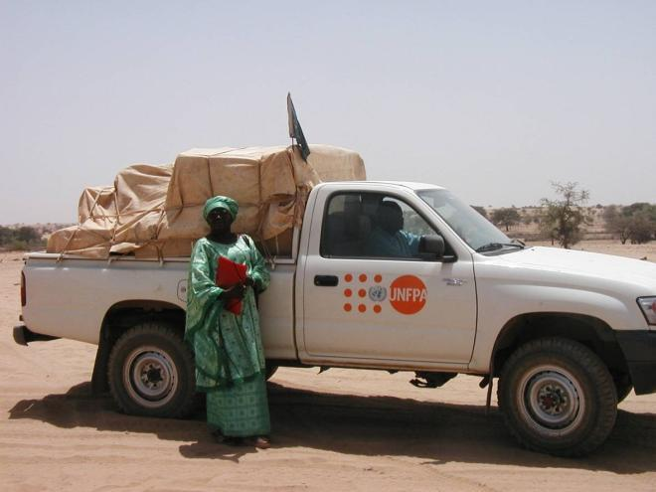

Slide 40
Les messages clés
La chaine d’approvisionnement fonctionnel et efficace demeure la solution pour garantir la disponibilité des produits médicaux de qualité a un cout abordable pour tous.
La chaine d’approvisionnement de qualité repose sur une coordination efficace entre les parties prenantes interne et externe.
Les kits interorganisations sont préemballés et contiennent les commodités et fournitures pour faciliter la mise en œuvre du DMU-SSR durant les trois premiers mois.
Passer de la dépendance vis-à-vis des Kits de santé reproductive du Groupe interorganisations (alias kits UNFPA) au soutien d’un système d’approvisionnement plus durable, tourné vers la consommation à tous les niveaux.

Slide 41
Passer la vidéo sur l’aperçu sur les kits de santé de la reproduction

Slide 42
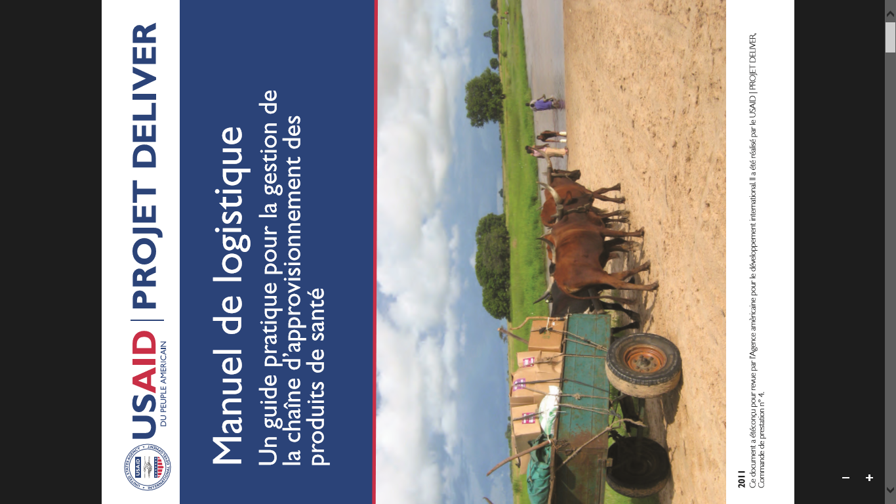
Ressources
Coalition pour la fourniture de produits de santé reproductive, 2014. Family Care International et Global Health Visions, SARL, ont conjointement mis au point la matière des abrégés.

Slide 43
Fin de la présentation et questions

